Slide 1



Fiksumpi treenimatka
Miksi ja miten kannustaa harrastajia fiksumpiin treenimatkoihin?

Slide 2
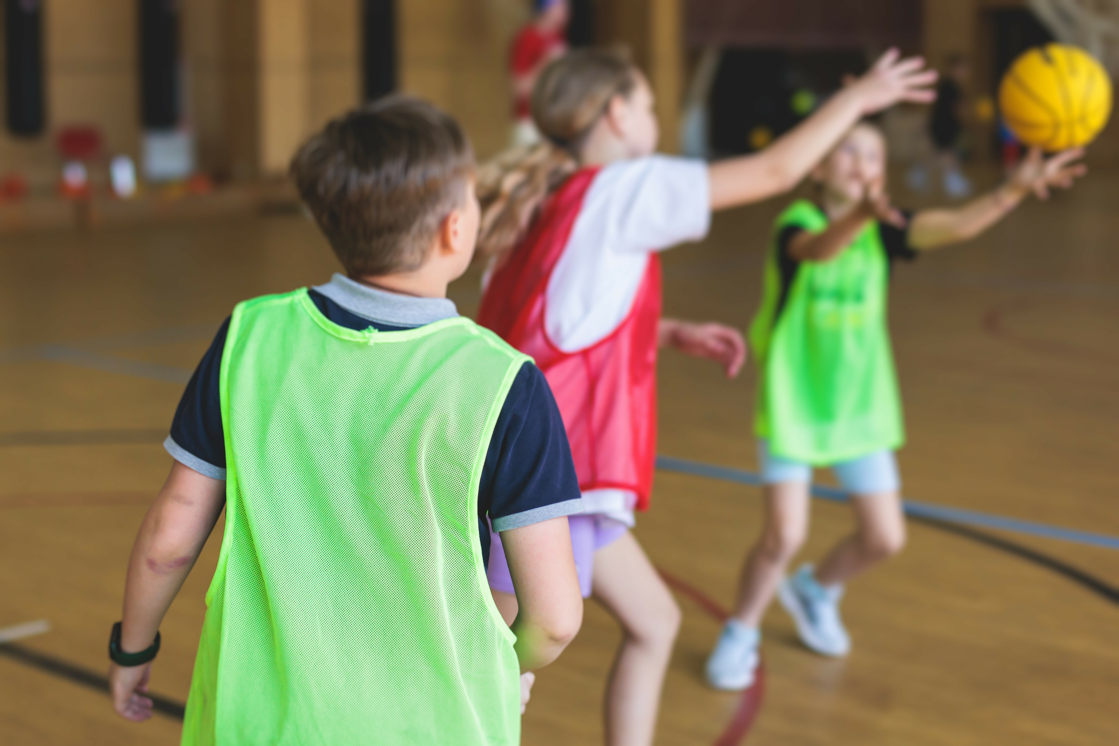

Miksi?
Liikuntaharrastus ei aina takaa lapsille suositusten mukaista liikunnan määrää. Siksi on tärkeää kannustaa lapsia liikkumaan arjessa myös harrastusten ulkopuolella.
Harrastusmatkojen kulkeminen kävellen tai pyöräillen on hyvä tapa lisätä päivittäistä liikuntaa.
Lapset ja nuoret kehittyvät näin myös itsenäisinä liikkujina, liikennetaitojen karttuessa. Itsenäiset treenimatkat tuovat perheiden arkeen kaivattua pelivaraa.

Slide 3
Miksi?
Matkoilla on myös mahdollista valita ympäristöystävällisiä kulkutapoja, kuten kimppakyytejä ja joukkoliikennettä, silloinkin kun lihasvoimin liikkuminen ei ole mahdollista esimerkiksi etäisyyksien vuoksi.
Seuroille oiva tapa tehdä näkyvää vastuullisuustyötä ja lisätä yhteisöllisyyttä seuran ja perheiden välillä.
Kannustinta ja ryhmähenkeä saa lisättyä palkitsemalla aktiivisimmat joukkueet / harjoitusryhmät ja harrastajat.

Slide 4

Fiksumpi treenimatka lihasvoimin
Lihasvoimin = kävellen, pyörällä (tai vaikka rullaluistimilla!)
Lihasvoimin treeneihin saapuminen toimii hyvänä alkulämmittelynä.
Lihasvoimin tehty treenimatka on taloudellinen, hyvinvointia lisäävä ja ympäristöystävällinen teko.
Matkan voi tehdä yhdessä joukkuekavereiden ja ainakin aluksi vaikka vanhemman tai valmentajan kanssa.
Lihasvoimin tehty treenimatka vähentää autoliikennettä harrastuspaikkojen ympäristössä tehden niistä turvallisempia ja viihtyisämpiä.

Slide 5

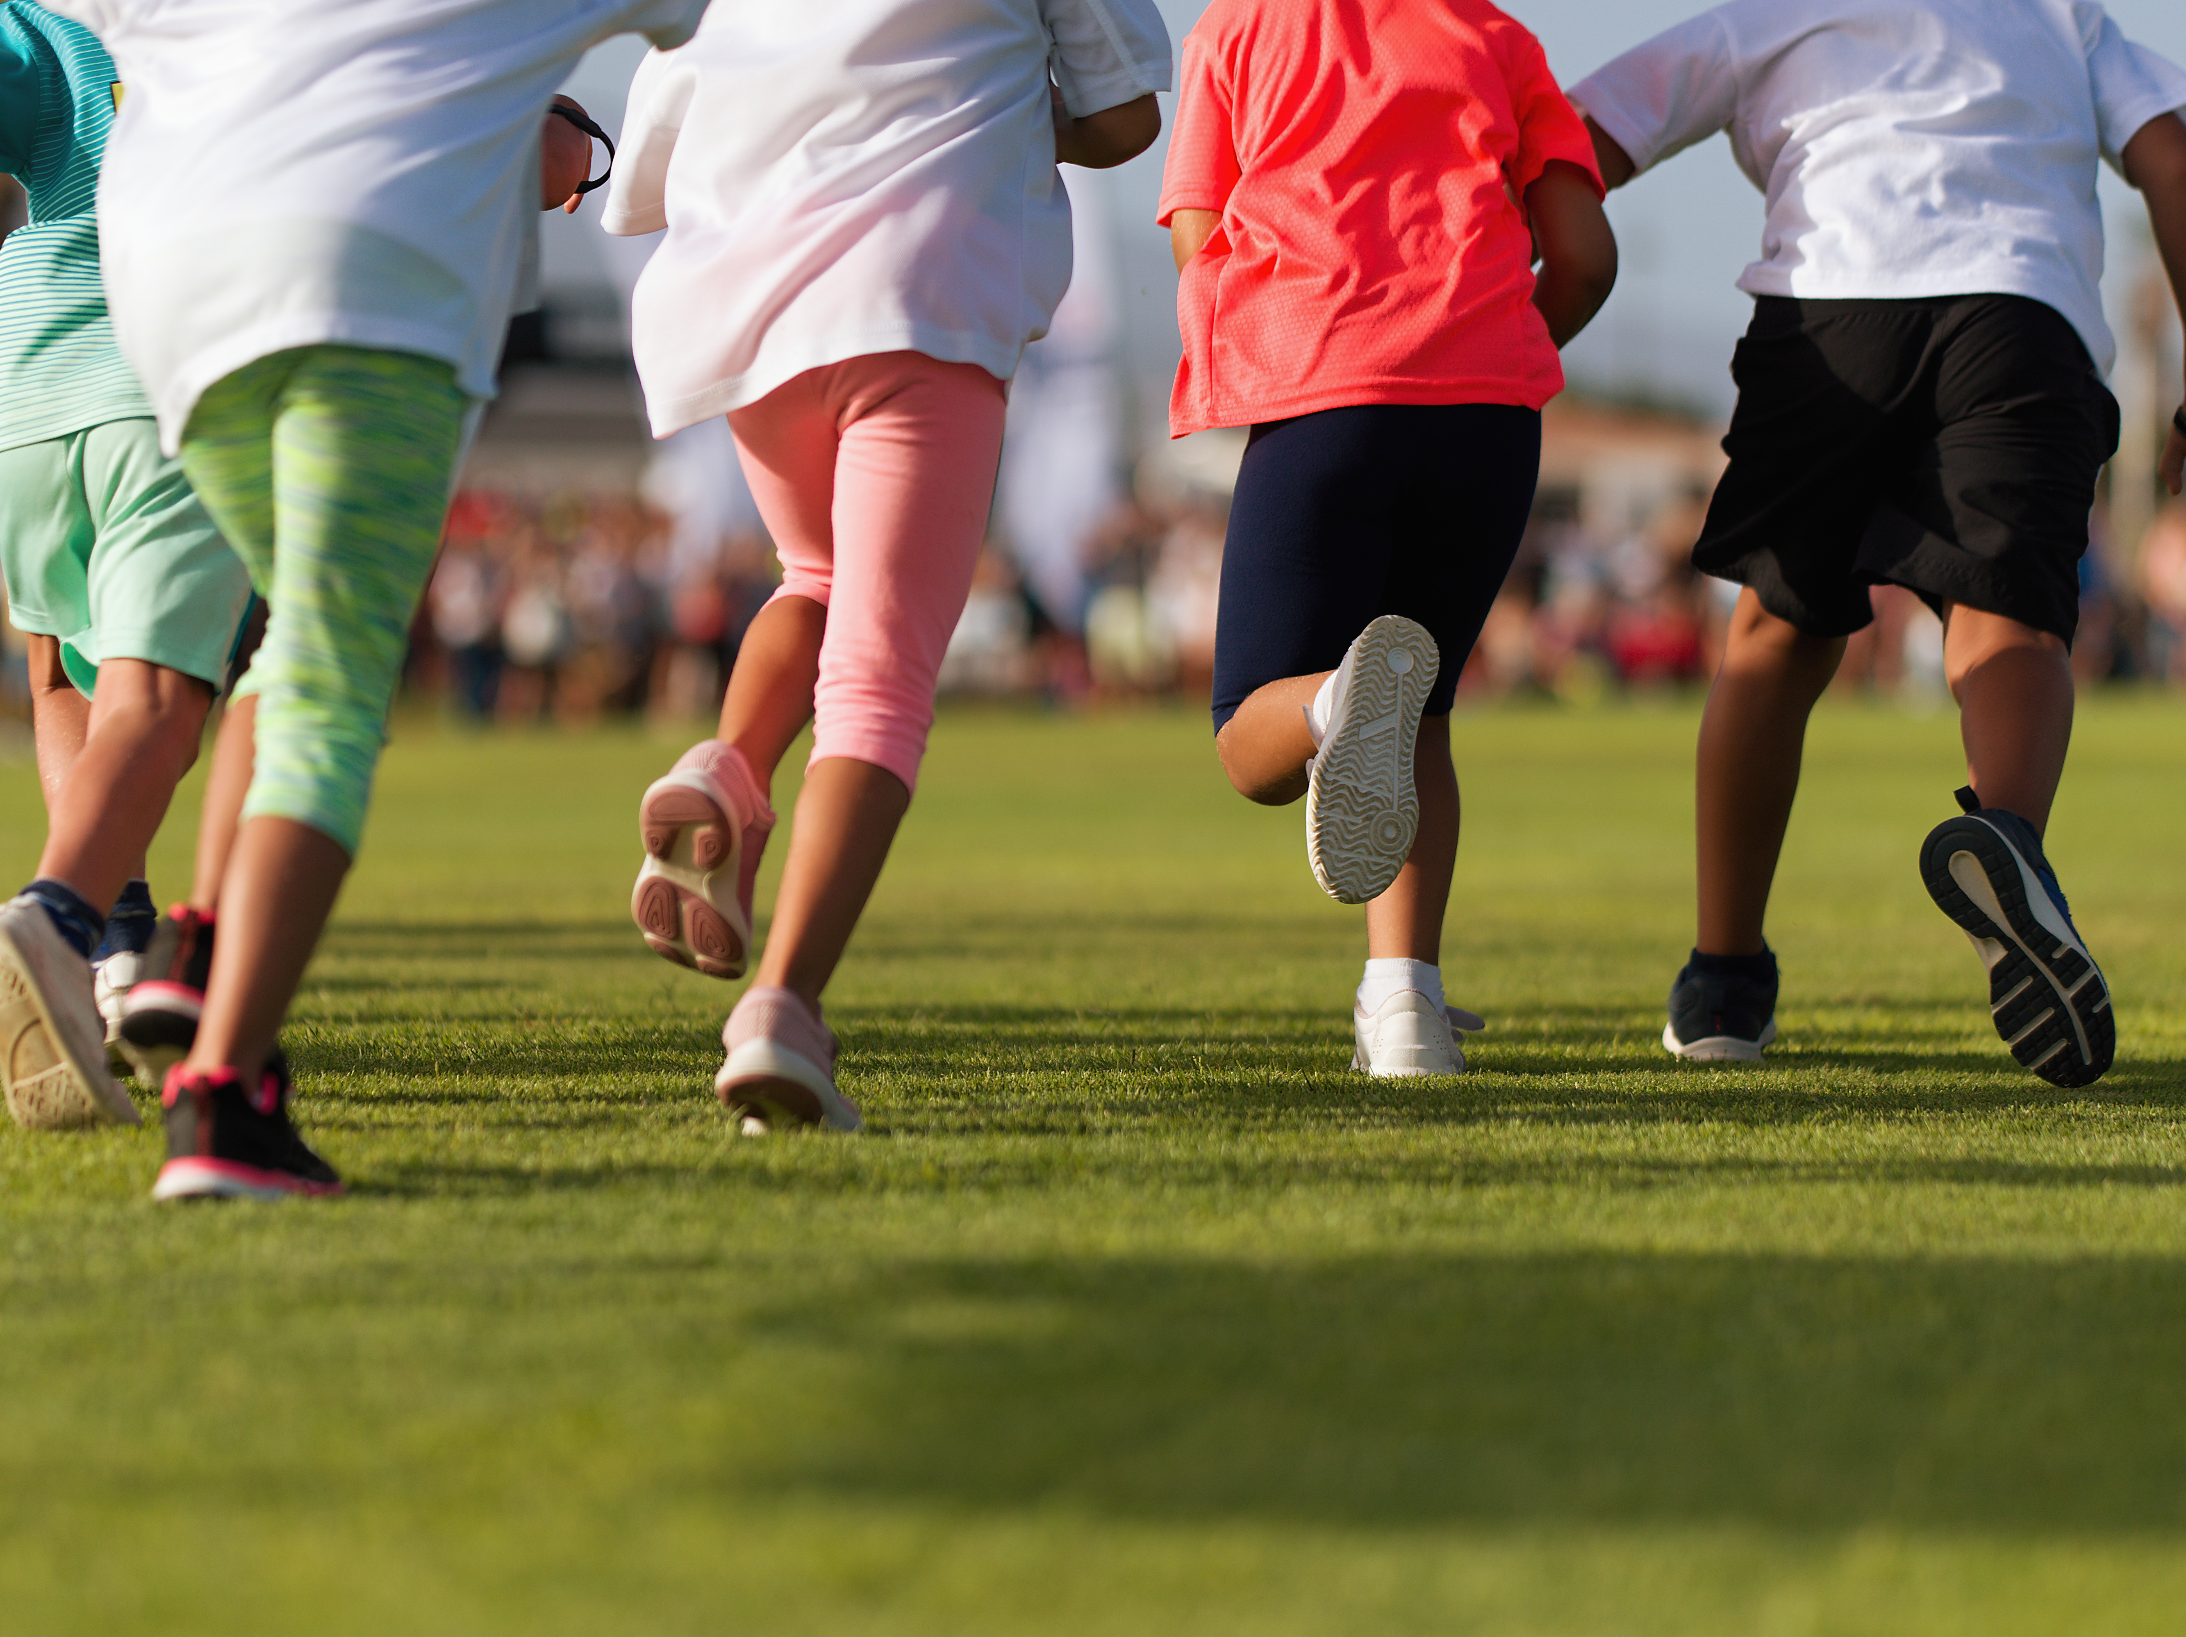
Fiksumpi treenimatka julkisilla
Julkisilla treeneihin kulkeminen säästää perheen aikaa ja ympäristöä.
Julkisilla kulkeminen vähentää autoliikennettä harrastuspaikkojen ympäristössä tehden niistä turvallisempia ja viihtyisämpiä.
Keräämällä suorituspisteitä julkisilla treeneihin kulkien, parannat omia, joukkueesi ja seurasi mahdollisuuksia hyviin palkintoihin!

Slide 6

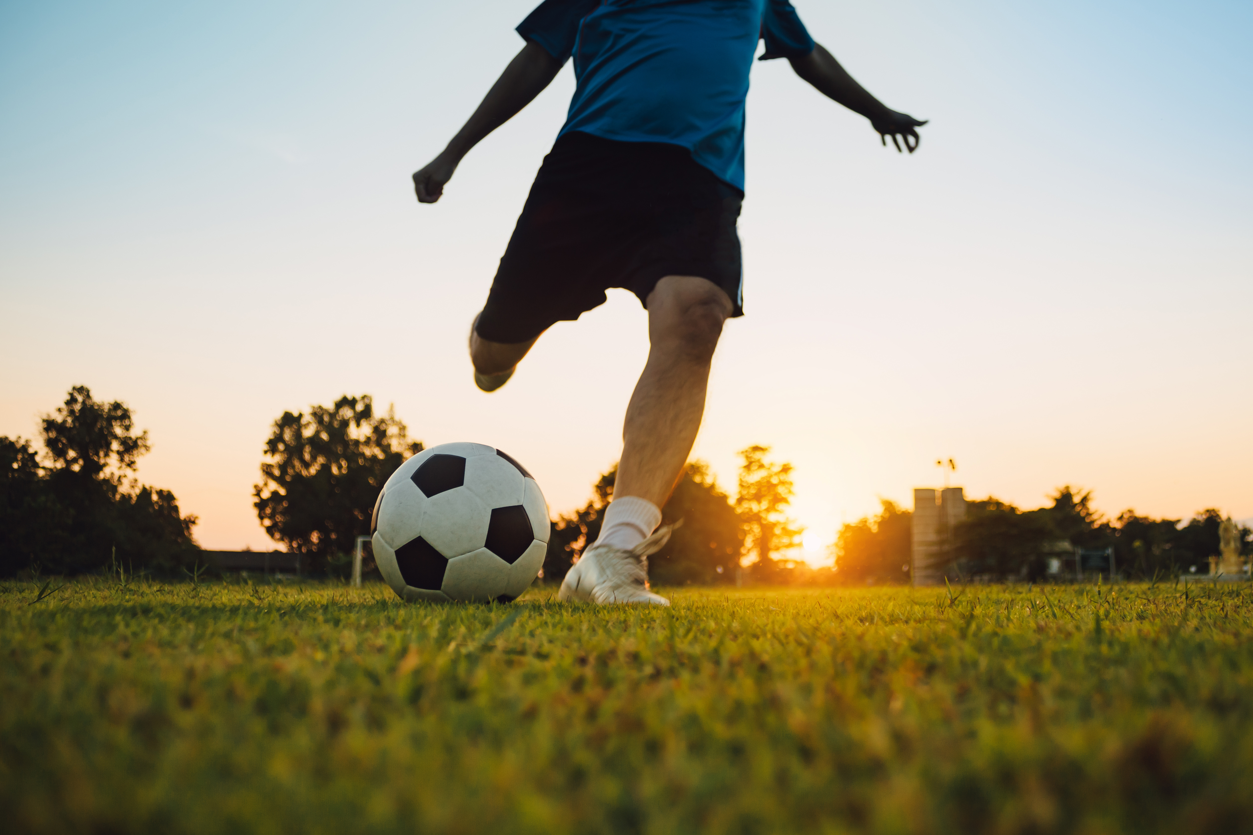
Fiksumpi treenimatka kimppakyydillä
Kimppakyyti on kätevä ja yhteisöllinen tapa saapua treeneihin.
Erityisen fiksu kulkutapa pidemmillä matkoilla tai julkisen liikenteen palvelun ollessa heikkoa.
Kimppakyydillä kulkeminen vähentää autoliikennettä harrastuspaikkojen ympäristössä tehden niistä turvallisempia ja viihtyisämpiä.
Keräämällä suorituspisteitä kimppakyydillä treeneihin kulkien, parannat omia, joukkueesi ja seurasi mahdollisuuksia hyviin palkintoihin!

Slide 7

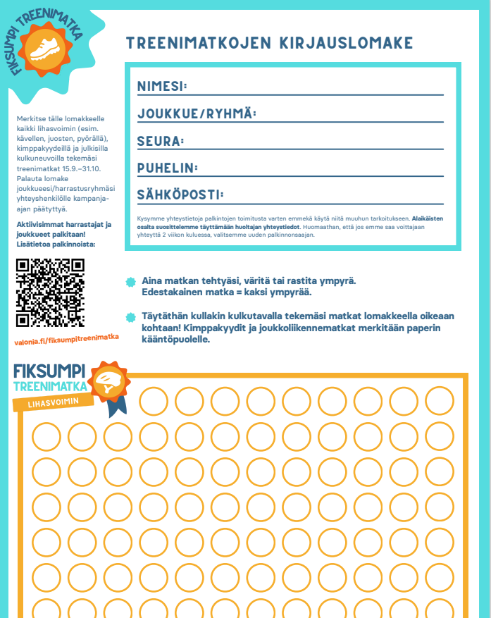
Näin toteutat haastekampanjan
Välitä seuran ja joukkueiden viestinnästä vastaaville kampanjan viestintämateriaali, jota he voivat käyttää tulevasta kampanjasta viestimiseen.
Kerää ilmoittautumiset kampanjaan osallistuvilta joukkueilta / harrasteryhmiltä ja toimita suoritusten kirjauslomakkeet harrastajille.
Osallistujat täyttävät kampanja-aikana lomaketta, johon kirjataan lihasvoimin, julkisilla, tai kimppakyydeillä tehtyjä treenimatkoja. Näin kertyy suorituspisteitä.
Jokainen joukkueen jäsen täyttää omaa lomakettaan ja näin kartuttaa joukkueen suorituspistepottia.
Sopikaa kampanjalle seurojen kalentereihin sopiva suoritusaika, esimerkiksi syyskuun alusta loppuun.
Lopuksi kerätään lomakkeet ja palkitaan ansioituneimmat joukkueet. Voitte palkita myös aktiivisimmat yksilöt.

Slide 8


Suoritusten kerääminen
Joukkueet/harrasteryhmät ilmoittautuvat mukaan kampanjaan seuran yhteyshenkilölle
Ilmoittautuneet joukkueet saavat pääsyn kansioon, jossa on kampanjan materiaaleja joukkueiden käyttöön (mm. tekstejä ja Canva-pohjia & kampanjan logo).
Materiaalin joukossa on suorituslomake, jota joukkueet jakavat harrastajille.
Harrastaja kirjaa fiksut matkasuoritteet lomakkeelle ja se palautetaan joukkueen vastuuhenkilölle kampanjan lopussa. Tätä kautta lomake toimitetaan seuralle.

Slide 9
Palkinnot
Seura voi suunnitella omat palkintonsa ja palkintokategoriansa. Tässä esimerkki, miten Valonian vuonna 2025 koordinoimassa kampanjassa palkittiin.
Jokaisessa haasteluokassa on jaossa palkinnot aktiivisimmalle harrastajalle ja joukkueelle/harrastusryhmälle.
Eniten fiksuja treenimatkoja yhteensä tehnyt harrastaja ja joukkue/harrastusryhmä palkitaan erikseen.
Lisäksi kaikkien pisteitä keränneiden harrastajien kesken arvotaan kolme palkintoa, joissa jokainen suoritettu matkaleima toimii arpalippuna:
Mitä suuremman määrän fiksumpia treenimatkoja teet, sitä paremmat voittomahdollisuudet sinulla on!
Vaikket pystyisi kilpailemaan seuran himopyöräilijän kanssa kärkisijasta, muutamakin piste kannattaa kerätä!

Slide 10




Haasteluokat
Seura/joukkue/harrastaja voi halutessaan osallistua kaikkiin tai vain haluamiinsa haasteluokkiin.
Kaikilla haasteluokilla pääsee mukaan kisaamaan palkinnoista.
Yhden suunnan matka lasketaan yhdeksi suoritteeksi – esimerkiksi edestakaisella bussimatkalla tienaa kaksi pistettä itselleen ja joukkueelleen!

Slide 11
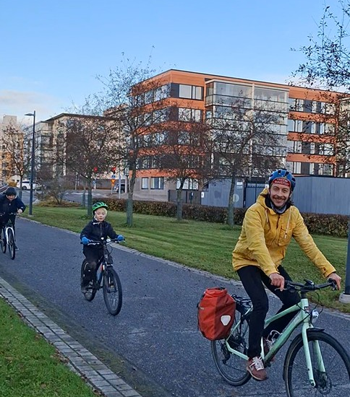
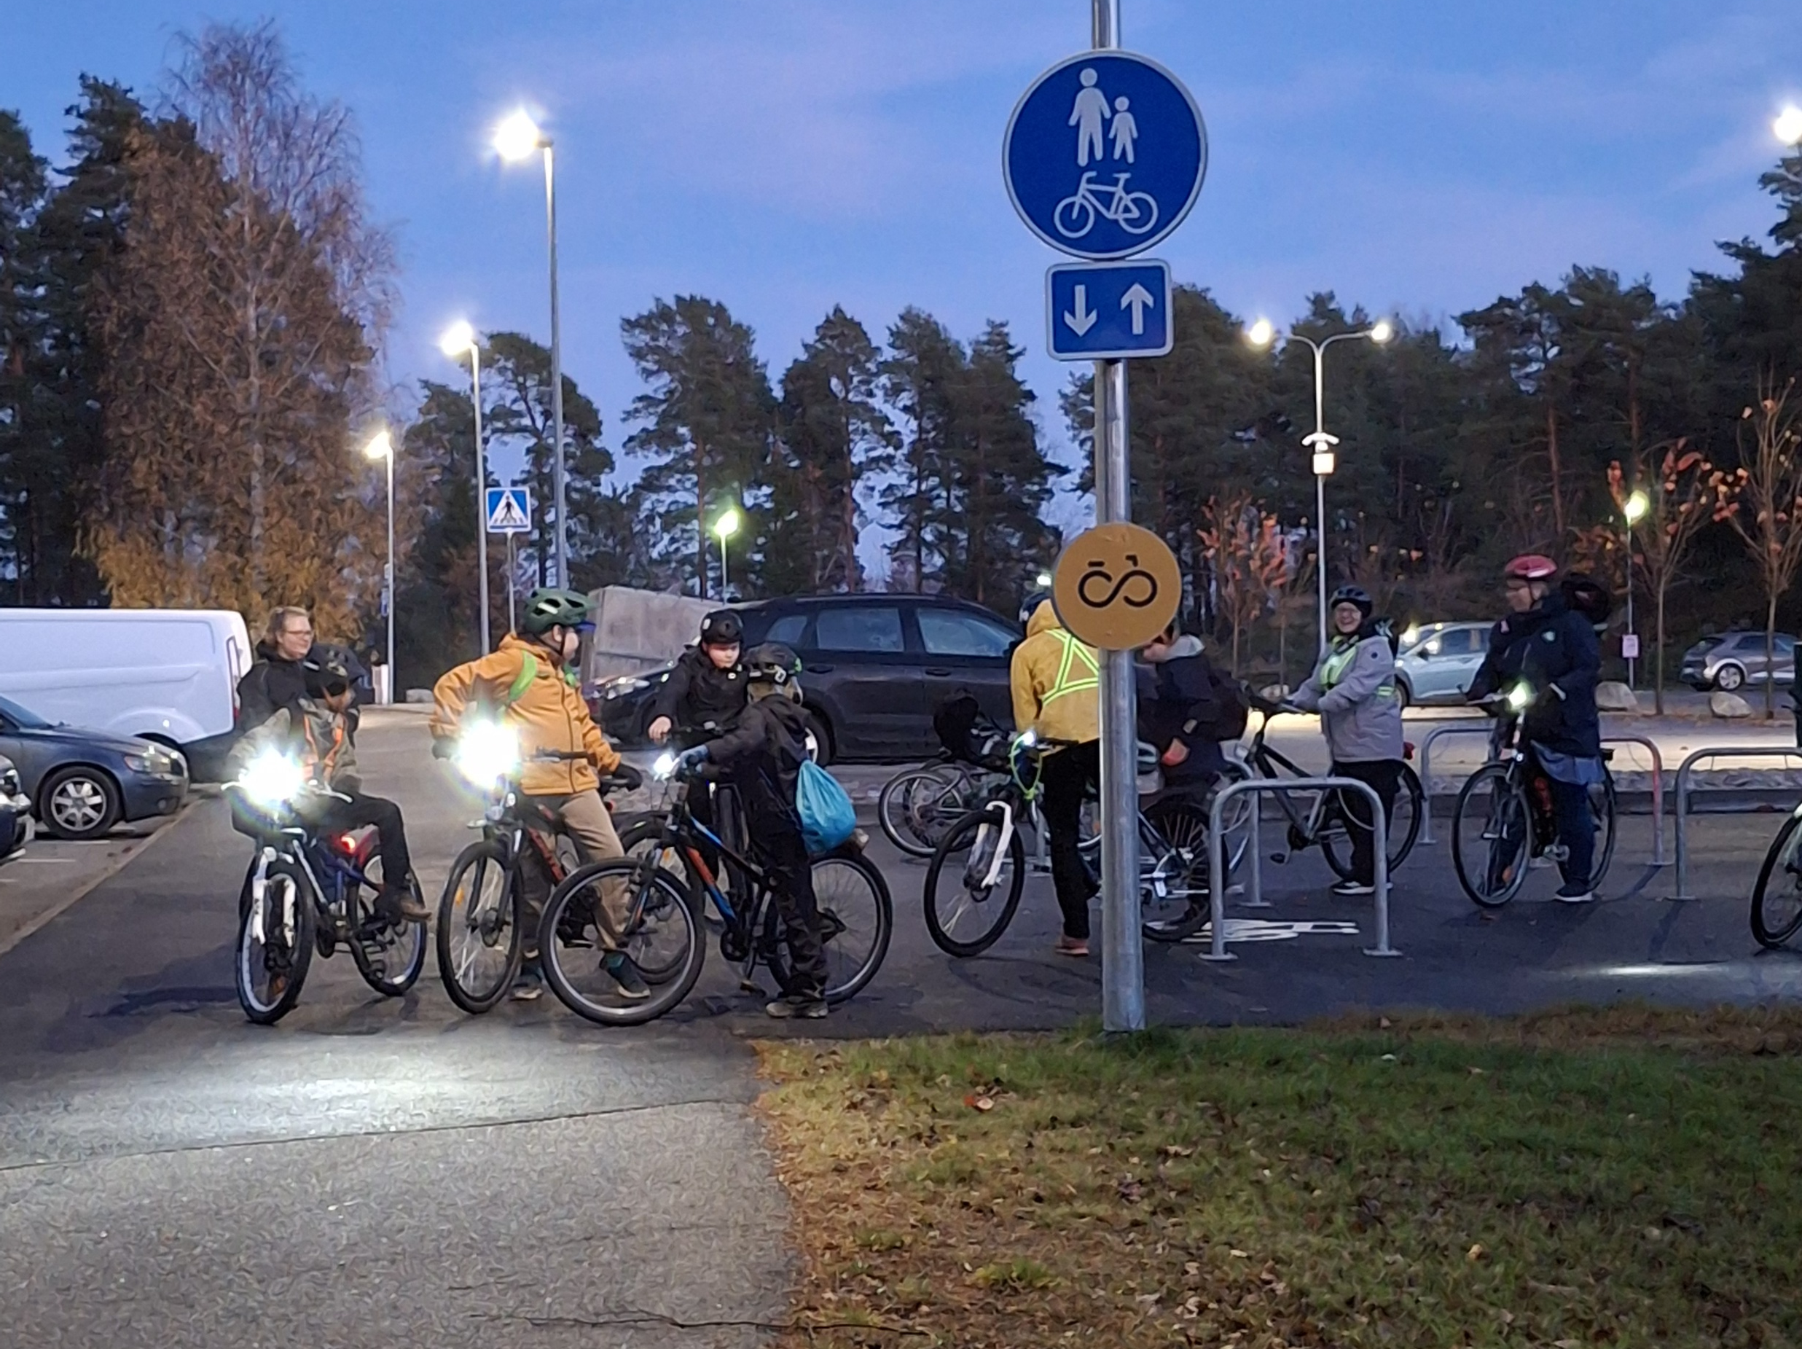
Näin toteutat pyöräletkan
Nimeä joukkueelle yhteyshenkilö(t) ja etsi osaava pyöräletkan vetäjä. Jos kyseessä on jo esimerkiksi yläkouluikäisistä koostuva joukkue, niin harrastajat voivat todennäköisesti suunnitella reitin ja koota sopivan ryhmän keskenään tai esimerkiksi valmentajan/joukkueen johtajan tai huoltajan avustuksella.
Joukkueen yhteyshenkilö toimii pyöräletkan koordinaattorina harrastajien osalta. Hänen tehtävänään on:
koota osallistujat yhteen esimerkiksi WhatsApp -ryhmän avulla
huolehtia ajantasaisesta viestinnästä letkan vetäjän kanssa
ilmoittaa pyöräletkan vetäjälle lähtö- ja päätepiste sekä matkan varrella olevat harrastajien kohtaamispisteet.
Pyöräletkan vetäjän tehtävänä on:
pitää yhteyttä joukkueen yhteyshenkilön kanssa
suunnitella turvallinen ja sujuva reitti ohjatulle pyöräletkalle
informoida harrastajia asianmukaisista varusteista ja turvallisuusseikoista ennen pyöräilyä ja sen aikana.

Slide 12

Näin toteutat kimppakyytikokeilun
Nimeä joukkueelle yhteyshenkilö(t) ja perusta joukkueen vanhemmille esimerkiksi WhatsApp-ryhmä kimppakyytien sopimista varten.
Yhteyshenkilön ja ryhmän ylläpitäjän tehtävät voidaan jakaa myös useamman henkilön kesken, jos se tuntuu luontevalta. Yhteyshenkilöitä voivat olla esimerkiksi joukkueen valmentajat, joukkueenjohtaja tai muuten aktiiviset harrastajien huoltajat.
Joukkueen yhteyshenkilö toimii kimppakyytiryhmän koordinaattorina. Hänen tehtävänään on:
Koota kimppakyytien kuljettajina toimivat harrastajien vanhemmat yhteen esimerkiksi Whats app -ryhmän avulla ja toimia sen ylläpitäjänä.
Sopia kuljettajina toimivien huoltajien kanssa kimppakyytien periaatteista ja informoida niistä ryhmälle ja harrastajille.

Slide 13
Viestintä
Seuroja rohkaistaan viestimään jäsenistölleen ja omissa mediakanavissaan aktiivisesti harrastusmatkojen kehittämisestä, vaikkapa videoin pyöräletkasta treeneihin.
Seurat voivat toteuttaa sisäisiä kannustimia haastekampanjaan esimerkiksi somekuvakilpailulla.

Slide 14



Some- ja muun markkinointimateriaalien ilme on käytettävissänne
Notes:
MUISTIIN: somepohjiin jne. paikat logoille!!!!

Slide 15
Kiitos!

